Slide 1
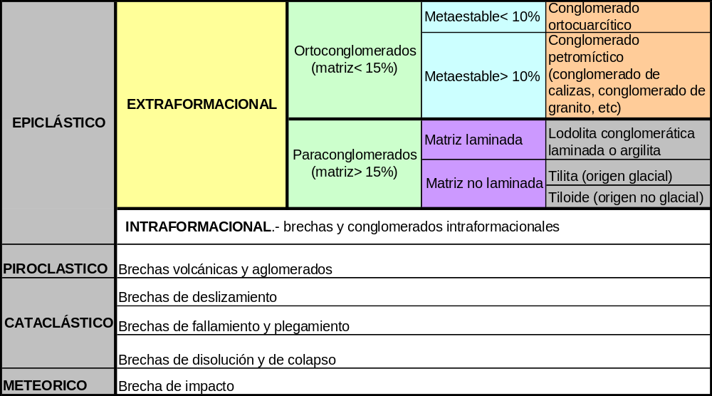
CLASIFICACIÓN DE CONGLOMERADOS (PETTIJOHN)

Slide 2
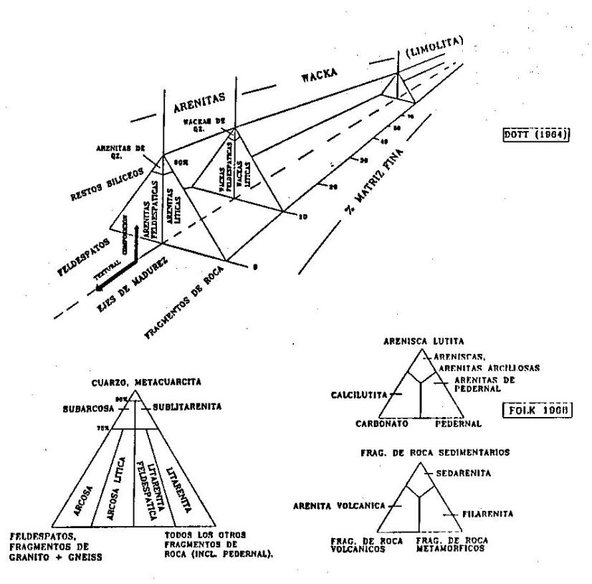
CLASIFICACIÓN DE ARENISCAS (FOLK, 1984)
Q= Todos los tipos de cuarzo, incluyendo las metacuarcitas excepto el pedernal.
F= Todos los feldespatos, fragmentos de granitos y gneiss.
FR= Todos los demás fragmentos de roca; pedernal, pizarra, esquisto, fragmentos volcánicos, caliza, arenisca, lutita, etc.

Slide 3
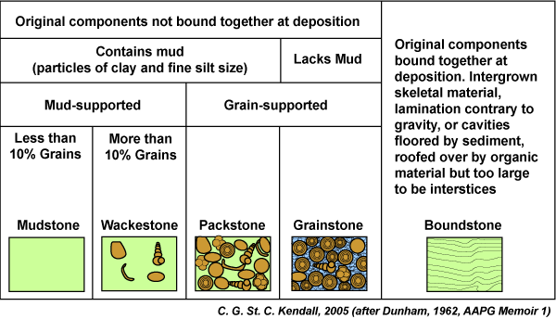
CLASIFICACIÓN DE CALIZAS (DUNHAM)

Slide 4
